Slide 1
DIP, IoC, DI, Service Locator e IoC Containers
Um pouco sobre design de código

Slide 2
Agenda
DIP - (Dependency Inversion Principle)
IoC (Inversion of Control)
DI (Dependency Injection)
IoC Containers

Slide 3
Alguns benefícios do que abordaremos
Baixo acoplamento entre classes
Essencial para se fazer testes de unidade (testabilidade)
Mocks e Stubs
Favorece um design mais flexível e extensível (extensibilidade)
Design plugável (componentização)
Normalmente promove maior reaproveitamento pois evita-se classes “FazTudo” (maior coesão e harmonia nas classes)
Muitos Design Patterns utilizam estes conceitos

Slide 4
Dependency Inversion Principle
Um princípio de design OO

Slide 5

DIP – Dependency Inversion Principle
Bob Martin (Uncle Bob)
Criador dos princípios SOLID
Single responsibility principle
Open / closed principle
Liskov substitution principle
Interface segregation principle
Dependency inversion principle
http://www.objectmentor.com/resources/articles/dip.pdf (C++ em 1996)
Ajudou a iniciar toda essa paradinha de “Agile”
Escreveu uns livros legais

Slide 6
DIP – Dependency Inversion Principle
Classes/Modulos de níveis mais altos não devem depender de classes/módulos de níveis mais baixos. Ambas devem depender de abstrações.
High Level Class
Interface
Interface
Interface
Low Level Class
Low Level Class
Low Level Class

Slide 7
DIP – Dependency Inversion Principle
Classes/Modulos de níveis mais altos não devem depender de classes/módulos de níveis mais baixos. Ambas devem depender de abstrações.
High Level Class
Interface
Low Level Class
Low Level Class
Low Level Class

Slide 8
Inversion of Control
Formas de como atingir o DIP

Slide 9
Inversion of Control
O que é inversão de controle??
Dita quais as formas que podemos atingir o principio de inversão de dependência.
Um conjunto de “padrões” para atingir o DIP
Interface inversion
Flow inversion
Creation Inversion
Precisamos entender qual “controle” estamos tentando inverter.
http://martinfowler.com/bliki/InversionOfControl.html

Slide 10
Inversion of Control
Dependency Inversion (Principle)
Inversion of Control (Pattern)
Interface Inversion
Flow Inversion
Creation Inversion
Dependency Injection

Slide 11

Interface Inversion
Não use Interfaces sem saber o porque esta utilizando
IBanana
BancaDeFeira
IPera
ILaranja
Pera
Laranja
IUva
Uva

Slide 12
Interface Inversion
Interfaces devem ter sempre mais de uma implementação ou um planejamento para isso
IFruta
BancaDeFeira
Pera
Uva
Laranja

Slide 13
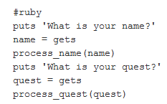
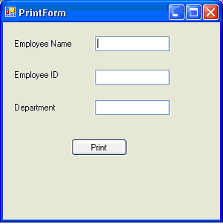
Flow Inversion
Programa procedural/sequencial (fluxo definido pelo próprio programa)
Programa com GUI, fluxo de entrada agora nas mãos dos usuários (Fluxo invertido)

Slide 14
Creation Inversion
Normalmente criamos nossas classes assim:
var meuObjeto = new MinhaClasse();
Criação do objeto é feita na classe onde o objeto será utilizado
Mesmo com Interface Inversion você não necessariamente tem Creation Inversion:
IFruta fruta = new Banana(); //Tipo concreto sendo instanciado na classe que //esta sendo utilizado
Inverter o Controle aqui significa: Criar o objeto fora da classe onde ele será utilizado
Tipos
Factory Pattern – Pessoa pessoa = PessoaFactory.Create();
Service Locator – Pessoa pessoa = ServiceLocator.Create(IPessoa);
Dependency Injection
PessoaRepository pessoaRepository = new PessoaRepository(); HomeController homeController = new HomeController(pessoaRepository);

Slide 15
Dependency Injection
Uma das maneiras de se inverter o controle

Slide 16
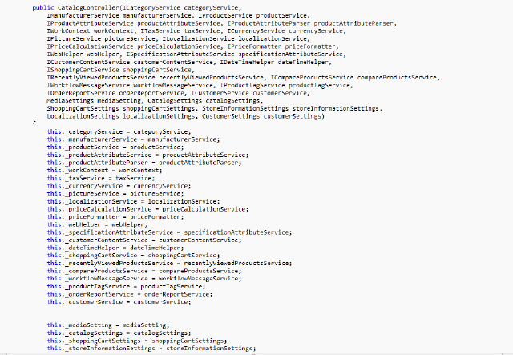
Dependency Injection
É um tipo de IoC onde movemos a criação/binding da dependência para fora da classe que necessita de tal dependência.
É forma pela qual associamos os tipos concretos a classes que dependem de abstrações.
Podemos fazer isso de formas diferentes:
Construtor (Constructor Injection) – Mais utilizada
Propriedade (Setter Injection) – Mais ou menos utilizada
Interface (Interface Injection) – Nem vou perder meu tempo
Cuidado!!!
Look Man! I'm injecting my dependencies

Slide 17
DEMOnstração
Dependency Injection

Slide 18
IoC Containers
Framework para DI

Slide 19
IoC Container
Basicamente um framework que nos ajuda a fazer DI
Existem vários (vários mesmo ☺)
Ninject - http://ninject.org/ - Segundo o Rodolfo o site mais bacanudo é deles :D
Unity - http://unity.codeplex.com/ - Da MS
Castle Windsor - http://stw.castleproject.org/Windsor.MainPage.ashx - Da Castle (bem utilizado por sinal)
Structure Map - http://structuremap.net/structuremap/ - Meu preferido, facinho
Xxx
Yyy
Todos nos permitem configurar nosso container apontando qual classe concreta vai para nossas abstrações.
Alguns permitem configuração via XML (da hora)
Alguns permitem a criação de Interceptors (assunto para outra conversa)

Slide 20
DEMOnstração
IoC Container com Structure Map

